Slide 1
考核
介绍： 通过分析我国农村人均消费支出的各项指标，来研究各地农民的整体消费水平和消费结构。

Slide 2
综合案例：
自从党和政府提出三农问题，并且号召建设社会主义新农村之后，如何加快农村经济发展，如何提高农民收入，以及如何拉动农村消费需求成为全社会的关注的热点。首先我们必须清楚的了解现阶段我国各地农民的生活水平，而农村人均消费支出的情况则反映了农民的生活水平。我们希望通过分析农村人均消费支出的各项指标，来研究各地农民的整体消费水平和消费结构。表1中给出了2008年我国各地区农村人均消费支出的相关数据，共包括我国的31个省、市、自治区，涉及8个方面的人均支出。

Slide 3
表1. 2008年我国各地区农村人均消费支出的相关数据
地区 | 总支出 | 食品 | 衣着 | 居住 | 家庭设备 | 交通通信 | 文教娱乐 | 医疗保健 | 其他商品及服务
北京 | 7284.65 | 2470.72 | 577.81 | 1162.96 | 402.56 | 950.53 | 883.35 | 709.44 | 127.29
天津 | 3825.43 | 1568.95 | 292.52 | 699.21 | 153.61 | 402.87 | 324.47 | 301.06 | 82.75
内蒙古 | 3618.11 | 1483.61 | 239.96 | 569.6 | 128.8 | 406.74 | 399.35 | 320.62 | 69.43
河北 | 3125.55 | 1192.93 | 203.74 | 696.14 | 151.94 | 346.73 | 250.07 | 219.32 | 64.68
… | … | … | … | … | … | … | … | … | …

Slide 4
1.描述性统计分析
为了去了解数据的基本情况，我们对其进行单变量分析，利用means过程计算各个变量的描述性统计量，编写sas程序如下：
proc means data=saszx.kaohe maxdec=2
mean std max min range cv skewness;
/*利用MEANS过程计算描述统计量*/
var x x1-x8;
run;
MEANS过程计算了每个变量的均值、标准差、最大值、最小值、极差、变异系数和偏度，选择maxdec=2表示输出的统计量保留两位小数。

Slide 5
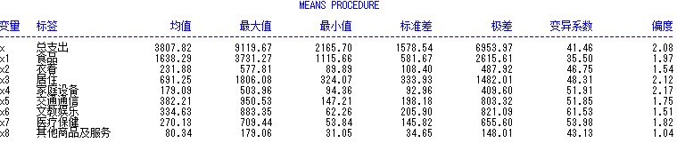
Means过程输出的结果
由图1所显示的结果，我们可以得出以下结论：
（1）变量x（总支出）的均值为3807.82元，这一水平还是相对较低的，可见改善农民的生活，增加农民的收入是农民们迫切需要的。变量x的标准差为1578.54元，最大值9119.67元，最小值为2165.70元，极差达到了6953.97元，这说明了各地区农民生活水平的差异很大，贫富差距明显。而变量x的偏度为2.08>0，表现为均值左边的数据集中，而右边的值分散，这说明我国大部分地区的农村消费支出都处于中低水平，高消费支出的地区较少，但是他们的消费额很高。
（2）尽管变量x的绝对变差显著，但是它的变异系数为41.46并不是所有变量中最大的。相比而言，x6（文教娱乐）的变异系数达到了61.53，x4（家庭设备）、x5（交通通信）、x7（医疗保健）的变异系数均超过了50，说明各个地区在文教，家庭设备医疗保健方面存在较大的差异，需要重点予以支持。
在图1中给出的9个变量，其中变量x的值等于后8个变量的值的和，即x能被x1，…x8线性表示出，即x1，…x8中已经包含有x的信息，所以我们在下面的统计分析中只对x1，…x8进行处理与分析。

Slide 6
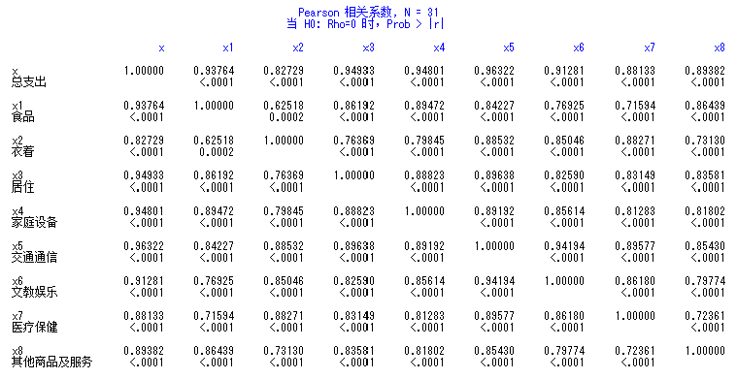
下一步计算这9个变量之间的相关系数，编写sas程序如下： proc corr data= saszx.kaohe;
/*利用CORR过程计算变量之间的相关系数*/ var x x1-x8; run;
CORR过程给出了两两变量之间的相关关系和显著性概率（p值）

Slide 7
由上图我们可以得出以下结论：
（1）x与其他的8个变量均高度相关，相关系数都在0.8以上，在一次验证了我们可以放弃对变量x的分析和处理。
（2）许多变量之间的相关系数在0.7以上，而且显著性检验的p值很小，说明数据之间有较强的相关性，反应的信息有所重叠，所以我们需要降低数据的维数，用较少的综合变量来实现对各地区的消费水平做出综合评价。

Slide 8
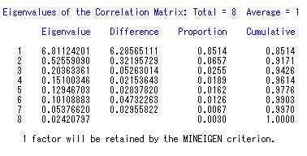
2.因子分析
我们采用因子分析的方法实现对数据的降维处理，将8项消费指标综合为几个综合因子来进行研究。利用factor过程实现因子分析，编写sas程序如下：
proc factor data=saszx.kaohe;
/*利用FACTOR过程进行因子分析*/
var x1-x8;
run;
factor过程计算得到的数据相关矩阵的特征值，方差贡献率及累计方差贡献率如右图所示 。

Slide 9
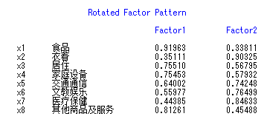
接下来我们对这两个公共因子做因子分析。
proc factor data=saszx.kaohe n=2 rotate=varimax score out=scoreout;
/*利用FACTOR过程进行因子分析*/
var x1-x8;
run;
factor过程进行方差最大的正交旋转，得到旋转后的因子载荷矩阵如图6所示，并且将因子得分输出到scoreout数据集中。
从右图可看出：第一公共因子factor1在x1（食品）、x3（居住、）x4（家庭设备）和x9（其他商品及服务）上都有大于0.7的正载荷，因此该公共因子可以理解为解释基本物质生活支出；第二公共因子factor2在x2（衣着）、x5（交通通信）、x6（文教娱乐）和x7（医疗保健）上都有大于0.7的正载荷，可以理解为文化生活支出。

Slide 10
利用因子模型，我们可以计算每个地区在这两个公共因子上的得分，得分数据已包含在数据集scoreout中。我们利用sort过程步对数据集scoreout按照公共因子进行排序
proc sort data=scoreout out=f1;
/*利用SORT过程进行排序*/
by descending factor1;
/*按照factor1的降序排列排序*/
proc sort data=scoreout out=f2;
/*利用SORT过程进行排序*/
by descending factor2;
/*按照factor2的降序排列排序*/
run;

Slide 11
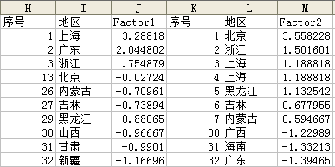
从右表中我们可以的出以下分析结论：
（1）上海、广东和浙江在factor1上的得分位居前三位，即说明这三个地区的基本物质的生活支出较高，也反映了这些地区的农民生活成本较高。山西、甘肃和新疆排最后三位，说明这三个地区的基本物质生活支出较低，这些地区的农民的基本生活急需改善。
（2）北京、浙江和上海在factor2上的的得分位居前三位，即说明这三个地区在文化生活方面的支出较高，而广西、海南和广东排在最后三位，这说明这三个地区在文化生活上的支出较低。
（3）北京在factor1上的得分处于中游，而在factor2上去位居第一，而且得分远远领先于其他的省市。这说明北京的人民特别重视文化生活，由于他们处于中国的政治文化中心，因此在文化、教育和医疗方面有着很大的投入和消费。

Slide 12
（4）黑龙江、吉林、内蒙古和山西在factor1上的得分位居末位，但是在factor2上确位居前列，这说明这几个地区的农民在物质生活方面支出并不高，但是他们在文化生活上的投入比例去比较大，这也与当地农民的生活习俗有关。
（5）广东在factor1上的得分位居第二，但在factor2上却排在了最后一位，这说明广东当地的农民更重视物质方面的消费，尤其是在食物方面广东人是狠下功夫的，但是他们在文化生活上的消费并不高，也不注重在这方面的投入。另外，海南和广西也存在类似的问题。对于这样不合理的消费结构，有关方面应该给与积极的引导。

Slide 13
3.聚类分析
在得到各个地区的因子得分后，我们希望对各个地区依据消费水平的高低和结构进行分类。首先，我们按照两个因子的得分，通过cluster过程进行聚类分析，并利用tree过程画出聚类谱系图，编写sas程序如下：
proc cluster data=scoreout method=ward
outtree=ot standard pseudo ccc;
/*利用CLUSTER过程进行系统聚类，聚类方法为Ward最小方差法*/
var factor1 factor2; /*聚类变量为factor1和factor2*/
id ground;
proc tree data=ot horizontal;
/*利用TREE过程，根据数据集ot绘制横向聚类谱系图*/
run;

Slide 14
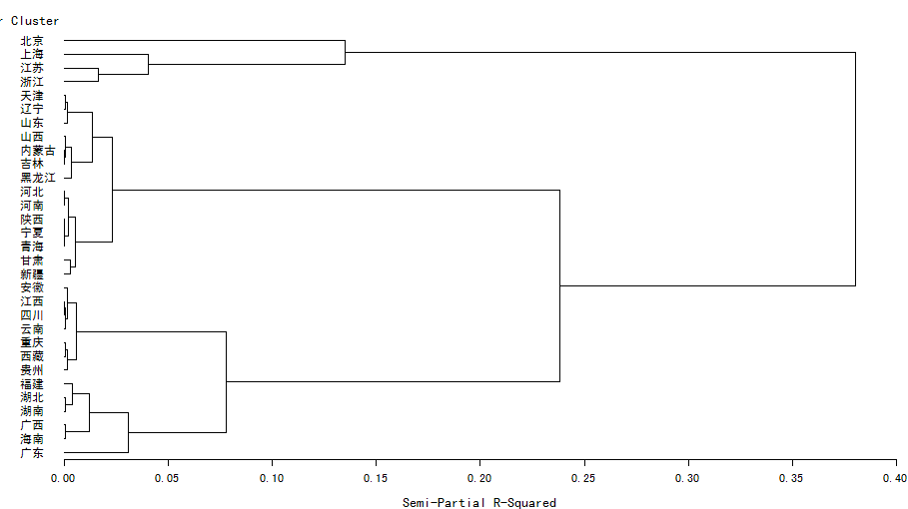
由tree过程生成的聚类谱系图，如图所示。

Slide 15
从聚类的结果来看，类的划分体现了一定的地域特征，南方和北方，东部地区和西部地区的农民消费结构和消费水平差异还是比较明显的。北京单独分为一类；上海、江苏、浙江这三个东部最发达的地区分为一类；第三类主要包括北方地区，第四类包括西南地区，第五类包括东南沿海地区。结果如下表：
分类 | 所含地区 | factor1 | factor2
第一类 | 北京 | -0.027 | 3.558
第二类 | 上海、江苏、浙江 | 2.031 | 0.993
第三类 | 天津、辽宁、山东、山西、内蒙古、吉林、黑龙江、河北、河南、陕西、宁夏、青海、甘肃、新疆 | -0.655 | 0.312
第四类 | 安徽、江西、四川、云南、重庆、西藏、贵州 | -0.291 | -0.674
第五类 | 福建、湖北、湖南、广西、广东、海南 | 0.857 | -1.030

Slide 16
4.非参数检验
最后考虑的问题是，东、西部的农民生活水平是否有显著性差异。这里西部地区是指党中央“西部大开发”战略予以重点支持的12个省、市、自治区，而其余19个省份划归为东部地区。
很明显，这是一个统计上的独立两样本检验的问题，也就是检验东部地区和西部地区农民人均消费的总支出（即变量x）是否存在显著性差异。两样本检验的方法有两种：正态性假设的参数的t检验，另一种是非参数检验。
首先我们对正态性的假设检验，以确定使用哪一种方法。利用univariate过程检验两组样本的正态性，编写sas程序如下：
proc univariate data=sample normal;
/*利用UNIVARIATE过程进行正态性检验*/
var x; /*指出要检验的变量是x*/
class region;
/*指出分类变量为region，用来区分两个样本*/
run;

Slide 17
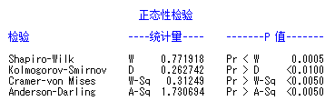
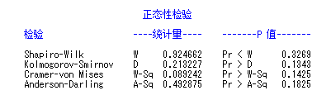
正态性检验的结果
由第一幅图可以看出，东部地区人均消费的正态性并不显著，样本量为31，所以我们看shaprio-Wilk统计量所对应的p值小于显著性水平=0.05。
从第二幅图可以看出，对西部地区人均消费总支出做正态性检验，它的shaprio-Wilk统计量所对应的p值为0.3269大于显著性水平=0.05，因此其正态性是较为显著的。
东部地区人均消费总支出的正态性检验
西部地区人均消费总支出的正态性检验

Slide 18
由于其中一个样本不满足正态性假设，因此我们采用非参数见眼来比较这两个样本。利用nparlway过程进行wilcoxon(威尔科克森)秩和检验、中位数检验和van der waerden(范德瓦尔登)检验，编写sas程序如下：
proc npar1way data=sample wilcoxon median vw;
/*利用NPAR1WAY过程进行Wilcoxon检验、中位数检验和Van der Waerden检验*/
var x; /*指出检验的变量为x*/
class region; /*指出分组变量为region*/
run;

Slide 19
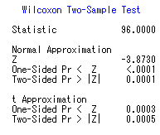


参数检验的结果
wilcoxon秩和检验的结果
中位数检验的结果
van der waerden检验的结果
由上面三幅图可得：三个非参数检验的p值都远小于显著性水平=0.05，因此拒绝了原假设，即表明东部地区和西部地区农民人均消费的总支出存在显著性差异。这也从另一个方面说明我国东西部农民生活水平存在明显的差距。

Slide 20
5.结论
综合前面的分析和结果，我们可以得出以下结论和建议。
根据描述性统计分析的结果，总支出的均值较低，而且极差较大，文化娱乐、家庭建设、交通通信和医疗保健的变异系数较大。因此我们认为我国农村的生活水平从总体上来说还是较低的，一些关系到国计民生和农民切身利益的方面，如文化教育、医疗保健等整体水平较低。政府应加大对农村的相关投入，特别是需要照顾到经济落后的地区。
根据因子分析和聚类分析的结果显示，8项指标可以综合为基本物质生活支出和文化生活支出两个因子，根据因子得分可以将所有地区分为5类。从分类的结果来看，我们得知各个地区的农民消费结构和消费水平的差异比较明显，而且呈现出一定的地域特征。一些省份如广东等地区的消费结构不合理，在某些方面存在盲目的追求高消费的现象，政府相关部门应该加以积极的引导，树立正确和谐的消费观念。
根据非参数检验的结果，对东部地区和西部地区农民人均消费的总支出进行检验的p值小与显著性水平。因此我们人为各个地区农民消费支出差异明显，突出表现在东西部之间的差异显著。深入解决三农问题，积极推行“西部大开发”战略已经是当务之急。

Slide 21
谢谢！

